Slide 1

Системи Translation Memory
Cучасні інформаційні технології в перекладацькій діяльності
Виконала студентка групи нім.1.4. Дроздюк Вікторія

Slide 2

Актуальність теми зумовлена широким використанням IT технологій у перекладацькій діяльності, а саме TRANSLATION MEMORY (“пам’ять перекладів”), що допомагає перекладачу у роботі, економить зусилля та час.
Метою роботи є дослідження систем TRANSLATION MEMORY у перекладацькій діяльності.
Поставлена мета передбачає вирішення низки таких завдань:
• зробити огляд основних систем TRANSLATION MEMORY;
• охарактеризувати функціональні можливості програмних продуктів, що використовують бази ТМ;
• проаналізувати їх переваги та недоліки;
• переглянути найпопулярніші програмні системи TM.

Slide 3

Що таке ТМ ( TRANSLATION MEMORY)?
Пам'ять перекладів (англ. translation memory, TM; іноді називається «Накопичувач перекладів») — база даних, що містить набір раніше перекладених текстів. Один запис в такій базі даних відповідає «одиниці перекладу» (англ. translation unit), за яку зазвичай береться одне речення (рідше — частина складносурядного речення, або абзац).
.

Slide 4
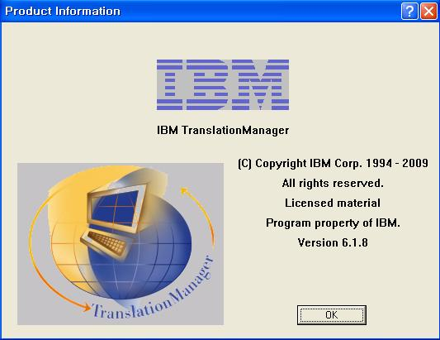
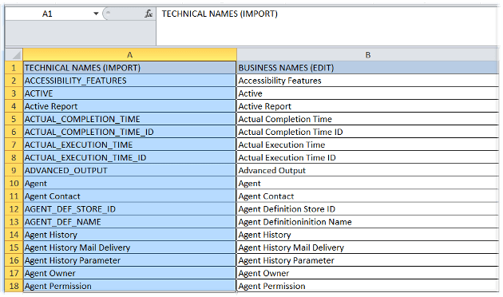
Огляд програм пам’яті перекладів
Першу програму, що використовувала базу ПП, – Translation Manager – створила компанія IBM. Спочатку компанія використовувала її виключно у власних цілях – для локалізації (адаптації на іноземні мови) власних програмних продуктів. Потім програма була запропонована ринку і довго була монополістом у галузі. Проста у використанні, швидка, вона забезпечувала гарні можливості для індивідуальних налаштувань користувача.

Slide 5
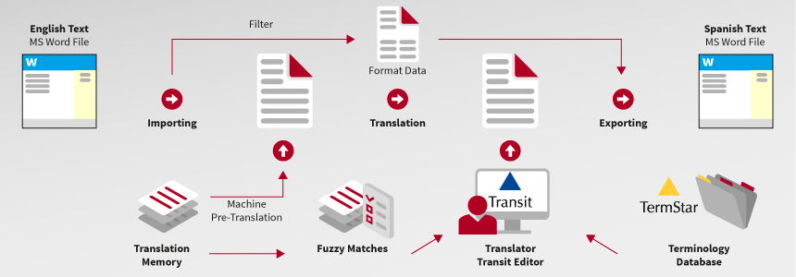
Популярна в Європі також програма STAR Transit. В Росії та Україні STAR Transit не отримав широкого розповсюдження, а PROMT, офіційний дистриб’ютор Transit, переключився на розповсюдження Translator’s Workbench фірми Trados.

Slide 6

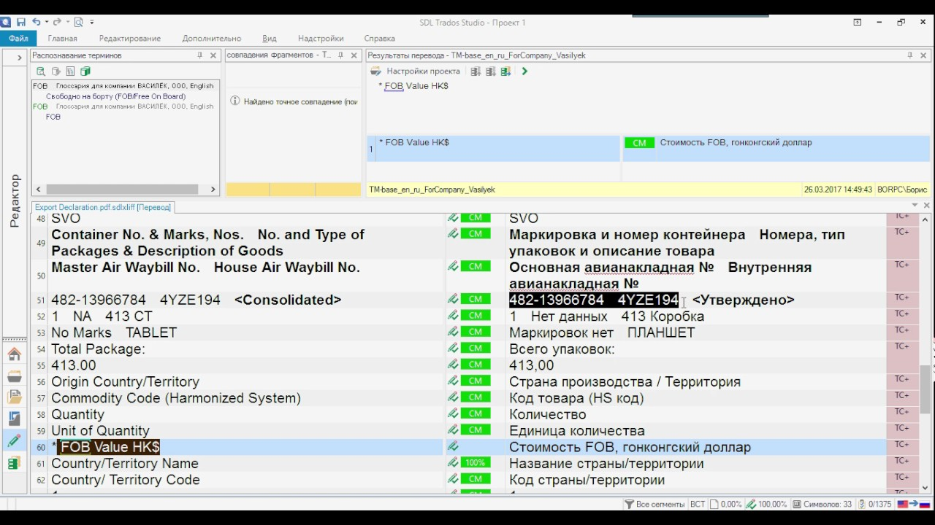
Translator’s Workbench, або просто Trados, швидко отримав визнання в Україні й Росії, спочатку серед перекладацьких фірм, а потім й серед індивідуальних перекладачів..
Trados є надзвичайно зручним для пересічного перекладача, що не знайомий з програмуванням, він зрозуміліший ніж інші програми типу.

Slide 7
Характеристики програм, що використовують бази ТМ
ІМПОРТ – перенесення текстового файлу. | ЕКСПОРТ – перенос тексту з пам’яті перекладів. | АВТОМАТИЧНИЙ ПЕРЕКЛАД – автоматизований переклад та заміна.
ТЕКСТОВИЙ РЕДАКТОР, де здійснюється переклад. | ПОШУК – знаходження декількох варіантів перекладу. | АВТОМАТИЧНИЙ ПОШУК.
ТЕКСТОВИЙ ПАРСИНГ – синтаксичний аналіз тексту. | ТОЧНИЙ ЗБІГ – збіг знак до знаку (100% match). | АВТОМАТИЧНА ЗАМІНА – точні збіги замінюються.
ЛІНГВІСТИЧНИЙ ПАРСИНГ – підготовка списків зворотів, термінів. | КОНТЕКСТНИЙ ЗБІГ – точний збіг у параграфі тексту. | РОБОТА В МЕРЕЖІ – співпраця з іншими перекладачами.
СЕГМЕНТАЦІЯ – вибір найбільш підходящих сегментів тексту. | ПРИБЛИЗНИЙ ЗБІГ, який позначається у % від 0 – 100. | ТЕРМІНОЛОГІЧНИЙ СЛОВНИК – електронний словник.
ВИРІВНЮВАНЯ – зіставлення сегментів двох текстів. | КОНКОРДАНС – пошук термінів або ідіом у вирівняних сегментах. | ЦЕНТРАЛІЗОВАНА ПП – зберігання ПП на центральному сервері.
ВИДІЛЕННЯ ТЕРМІНОЛОГІЇ – скорочення ручного перекладу термінів. | ОБСЛУГОВУВАННЯ – необхідність редагування.

Slide 8

ПЕРЕВАГИ TRANSLATION MEMORY
НЕДОЛІКИ TRANSLATION MEMORY

Slide 9
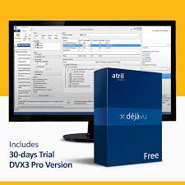

Популярні програмні системи TRANSLATION MEMORY
Déjà Vu
SDLX
OmegaT
Wordfast
Star Transit
Trados
Open Language Tools
Lokalize
Transolution
Інструменти перекладу Google

Slide 10

ВИСНОВКИ
Отже, системи TRANSLATION MEMORY часто використовують професійні перекладачі у своїй діяльності. Це пояснюється низкою переваг цієї технології, а також функціональним можливостям.

